Slide 1
Сільські садиби України

Slide 3
Всеукраїнська мережа «Українська гостинна садиба»
З метою підтримання відповідної якості послуг в сільському туризмі та формування його позитивного іміджу на ринку пропозицій, Спілкою сприяння розвитку сільського туризму в Україні запроваджена система категоризації сільської нічліжної бази «Українська гостинна садиба»

Slide 4
Знак “Українська гостинна садиба”

Slide 5
Категорії мережі "Українська гостинна садиба" позначаються:
Базова категорія – садиба відповідає мінімальним вимогам, які встановлені до місць розміщення туристів та відпочиваючих.

Slide 6
Перша категорія – садиба відповідає встановленим мінімальним вимогам та вимогам, що стосуються озеленення території, паркування автотранспорту, мінімальних розмірів ліжок, площ санітарних приміщень та проходження навчань власниками садиб.

Slide 7
Друга категорія – садиба відповідає встановленим вимогам першої категорії та вимогам, які передбачають наявність світлової вивіски, окремого входу для гостей, наявності дитячого майданчику, бані/сауни та доступу до Інтернету.

Slide 8
Третя (найвища) категорія – садиба відповідає вимогам другої категорії та вимогам, які передбачають наявність басейну, гаражу, в кожній кімнаті телевізору, холодильнику, оздоблення місць відпочинку натуральними матеріалами, 100% одно- та двомісних кімнат, цілодобове гаряче та холодне водопостачання.

Slide 12
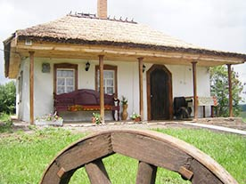

Slide 13
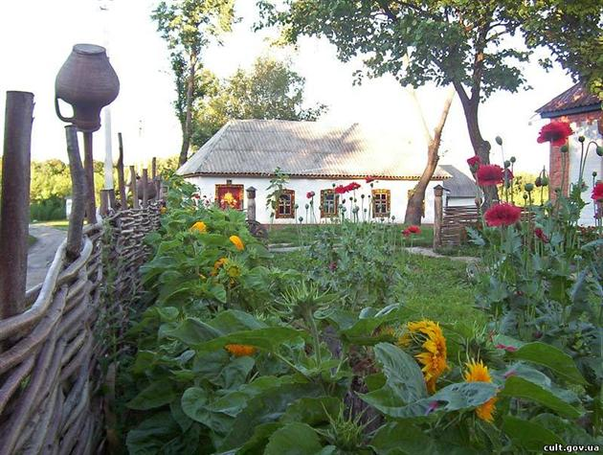
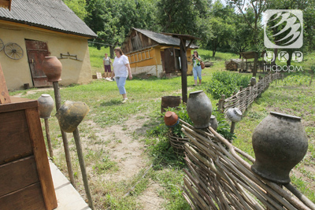

Slide 14
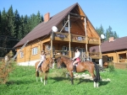
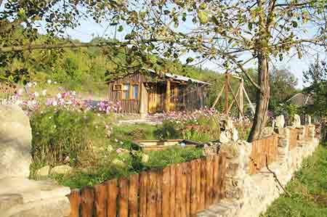

Slide 15
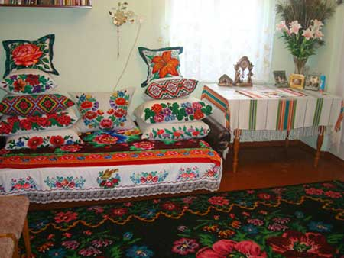

Slide 16
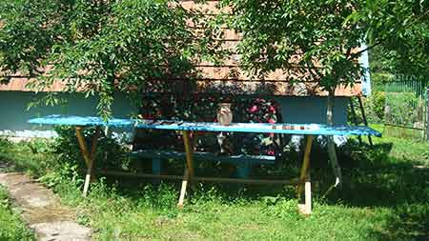
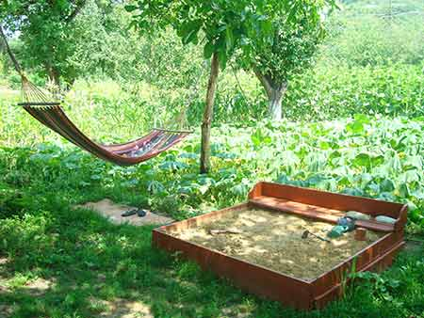

Slide 17
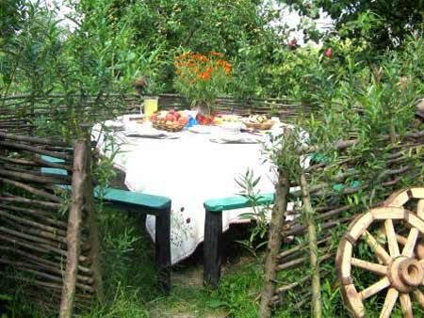
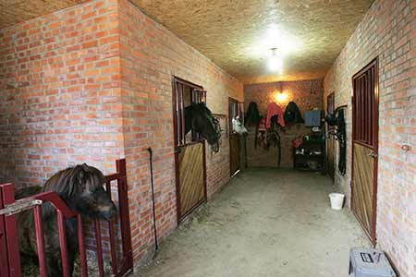
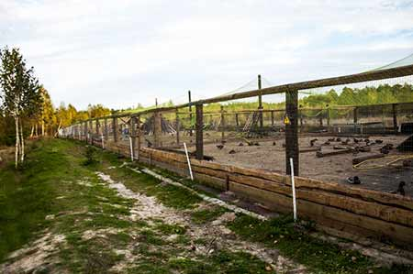

Slide 18
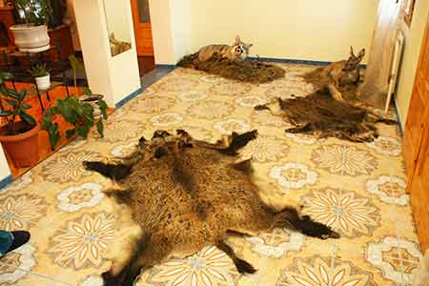
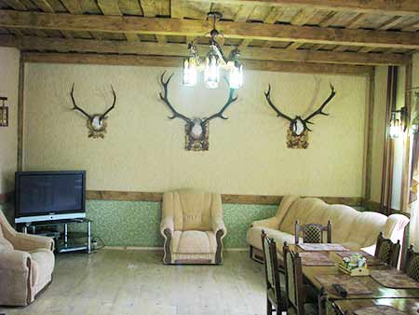

Slide 19
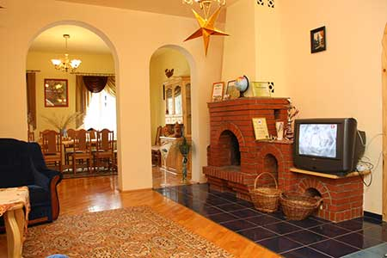
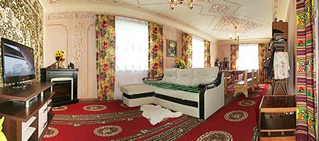

Slide 20
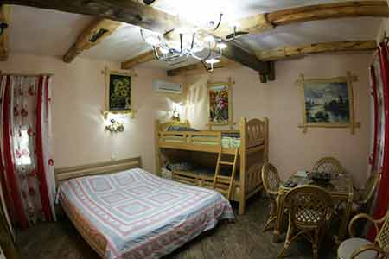
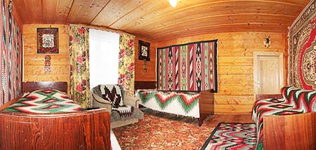

Slide 21
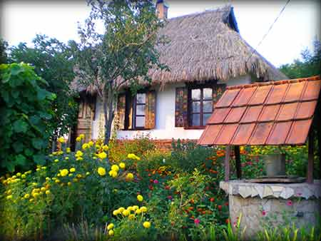
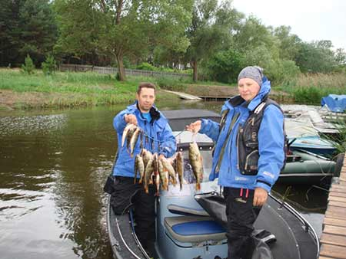

Slide 22
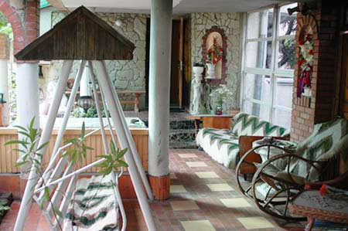
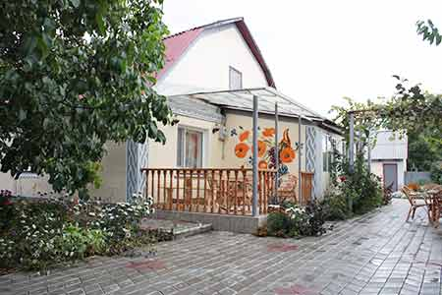

Slide 23
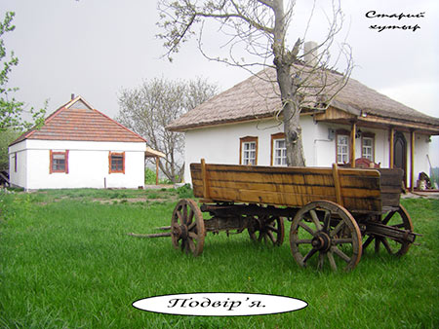
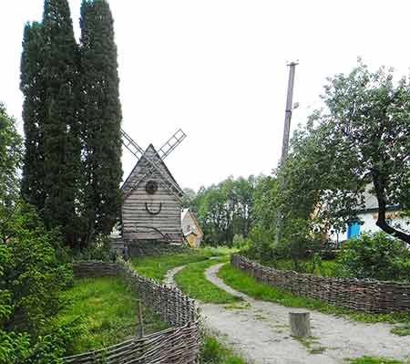

Slide 24
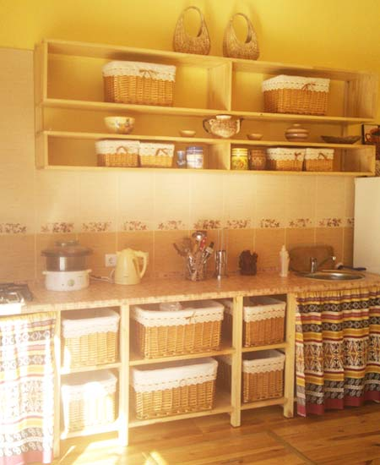
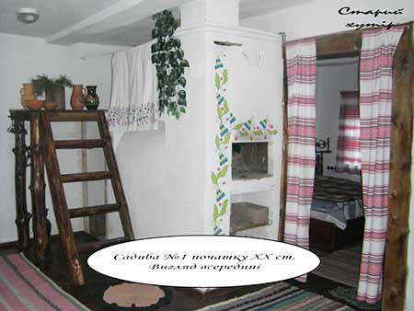

Slide 25
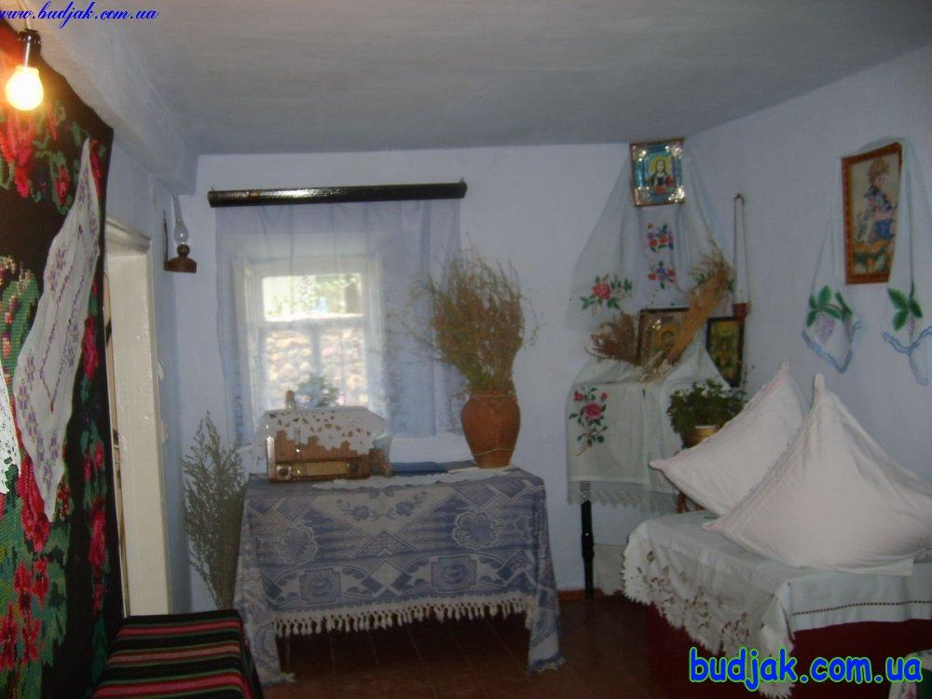

Slide 26
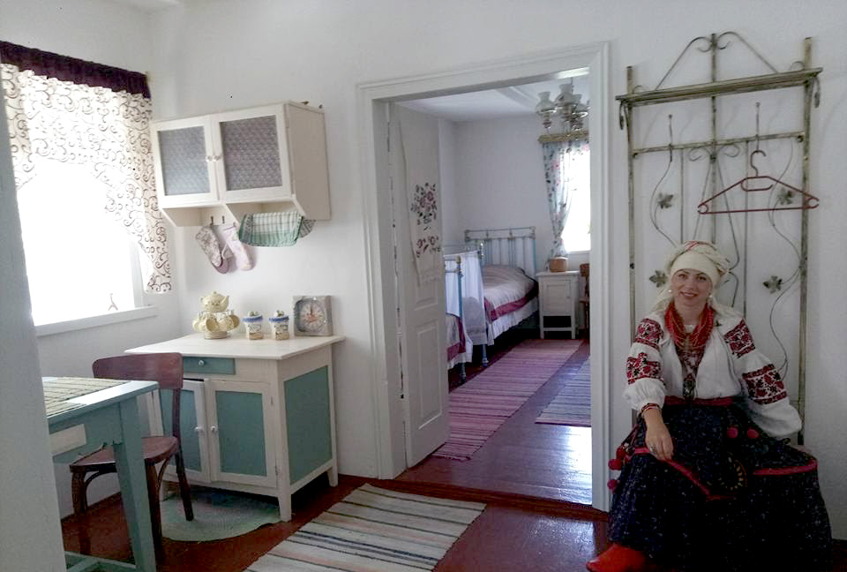

Slide 28
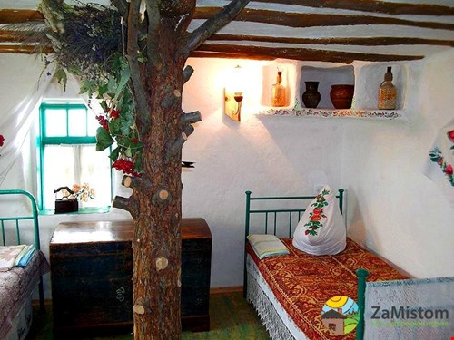

Slide 29
